Slide 1

第一章
导论

Slide 2
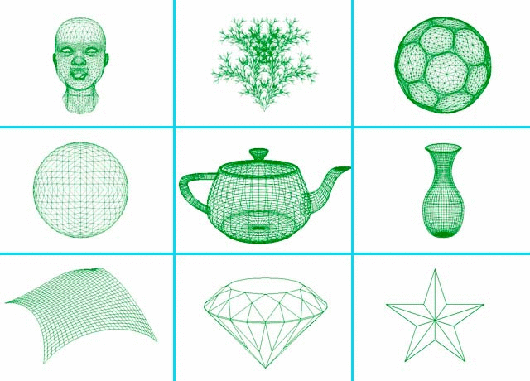
学习本课程后，你能学会制作

Slide 3
本章内容
1.1 计算机图形学的应用领域
1.2 计算机图形学的概念
1.3 计算机图形学的相关学科
1.4 计算机图形学的确立与发展
1.5 图形显示器的发展及其工作原理
1.6 图形软件标准的形成
1.7 计算机图形学研究的热点技术
1.8 本章小结
习题1

Slide 4
1.1 计算机图形学的应用领域
“CG”是计算机图形学（Computer Graphics）的缩写。Windows操作系统的是图形化的人机交互界面是计算机图形学带来的最直接的感受。
人类80%的信息是由视觉获得。百闻不如一见说的就是这个道理。
计算机图形学是计算机技术与电视技术、图形图像处理技术相互融合的结果。近年来，计算机图形学已经在游戏、电影、科学、艺术、商业、广告、教学、培训和军事等领域获得了广泛的应用。

Slide 5
1.1.1 计算机游戏(Computer Game)
计算机游戏的核心技术来自于计算机图形学，如多分辨率地形、角色动画、天空盒、碰撞检测、粒子系统等。人们学习计算机图形学的一个潜在目的就是从事游戏开发。计算机游戏主要包括单机游戏、网络游戏和网页游戏等几种类型。
单机游戏是指仅使用一台计算机或者在局域网内可以独立运行的电子游戏。英国Eidos公司推出的动作冒险系列游戏《古墓丽影》就是一款著名的单机游戏。图1-1（a）为《古墓丽影》游戏截图。网络游戏是指通过互联网进行的多人游戏，基于浏览器的网络游戏通常也称为网页游戏。网页游戏无需下载客户端，只需打开网页就可以进入游戏。

Slide 6

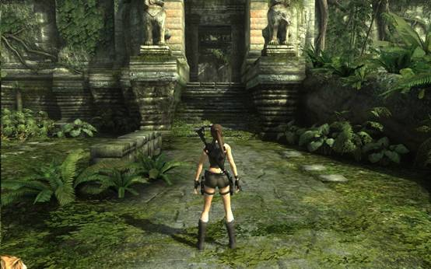

单机游戏“古墓丽影”

Slide 7
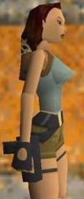

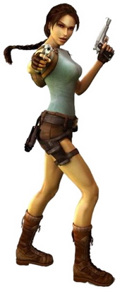
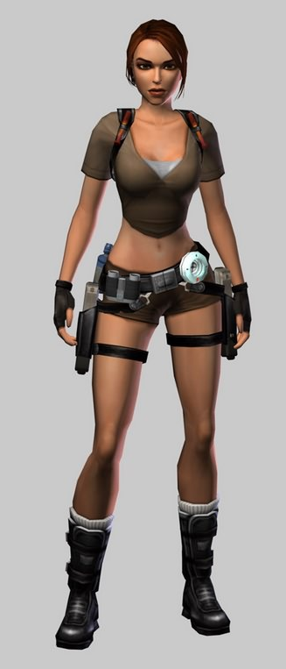

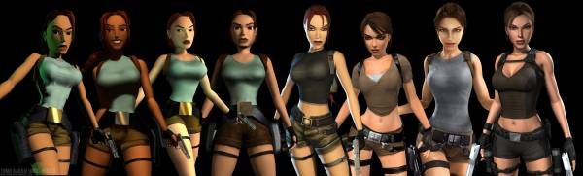
历代劳拉形象对比图

Slide 8

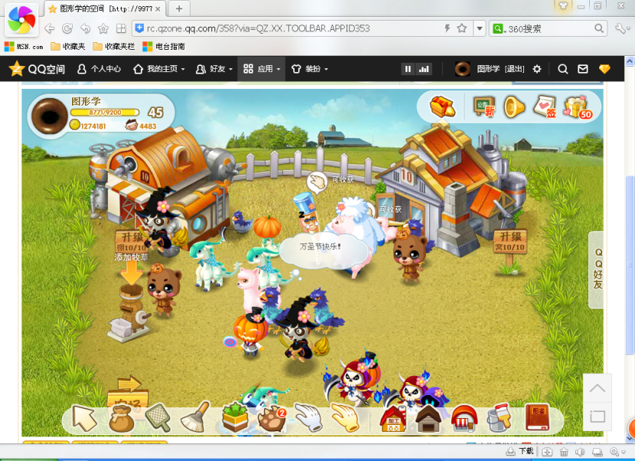
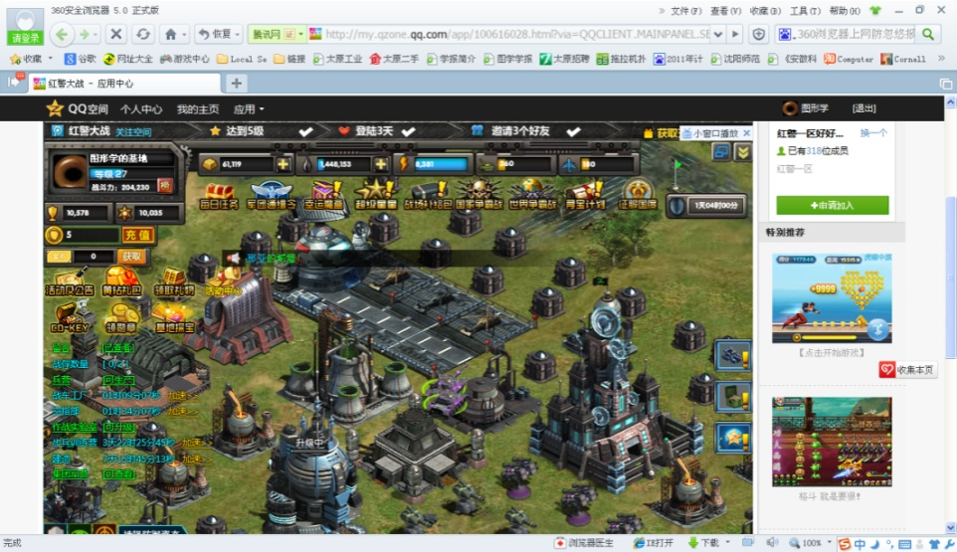
网页游戏 “QQ农场和QQ牧场”
网页游戏 “红警大战”

Slide 9
1.1.2 计算机辅助设计(CAD/CAM)
计算机辅助设计（Computer Aided Design，CAD）和计算机辅助制造（Computer Aided Manufacture，CAM）是计算机图形学最早应用的领域，也是当前计算机图形学最成熟的应用领域，典型的代表产品为AutoCAD系统软件。现在建筑、机械、飞机、汽车、轮船、电子器件等产品的开发几乎都使用AutoCAD进行设计。
Autodesk公司出版的另外两个三维建模、动画和渲染软件是3ds max和Maya，前者主要用于建筑物建模，后者主要用于角色建模。

Slide 10
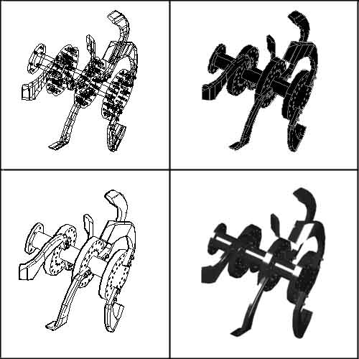
具体设计时，先使用线框模型将三维物体内部特征展示出来，然后采用真实光照模型和曲面绘制技术产生最终效果图。
旋耕刀辊设计图

Slide 11
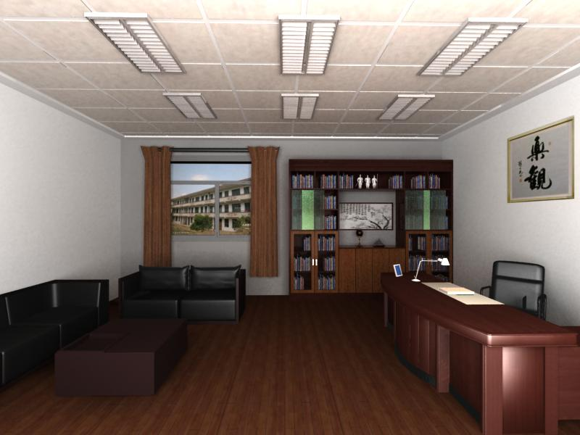
博创研究所所长办公室效果图

Slide 12
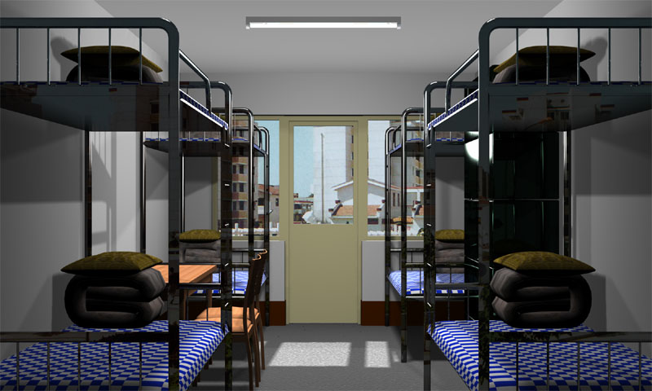
学生宿舍效果图

Slide 13
1.1.3 计算机艺术（CA）
计算机图形学广泛应用于美术设计中，称为计算机艺术（Computer Art，CA），动画设计是其典型代表。目前,计算机动画已经广泛应用于影视特技、商业广告、游戏、计算机辅助教学等领域。
许多商业广告中还用到变形（Morph）的图形处理方法，可以将一个人的脸变成另一个人的脸。

Slide 14
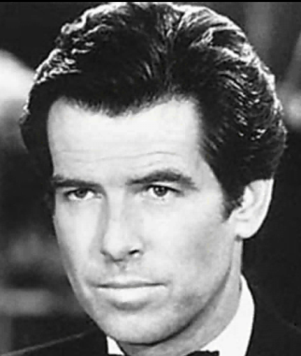
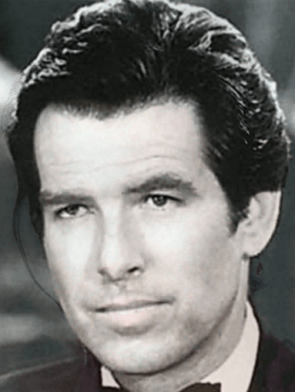




邦德与邦德女郎

Slide 15


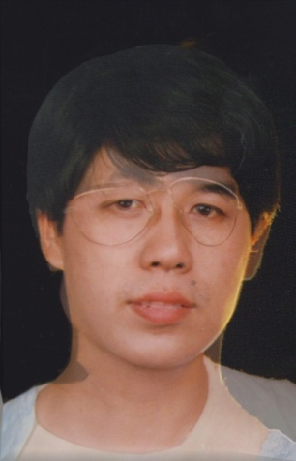
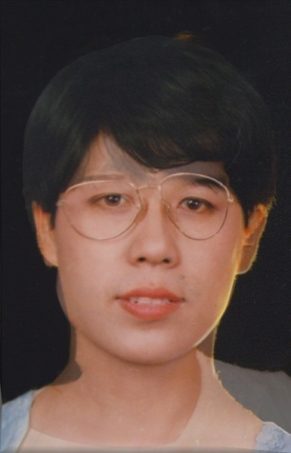
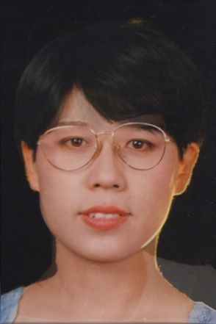

我的变脸

Slide 16
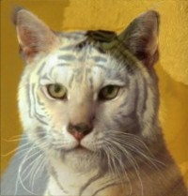
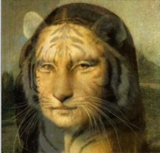
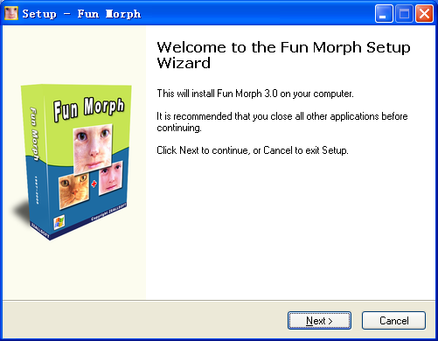
猫变虎
女人是老虎
制作软件Fun Morph

Slide 17
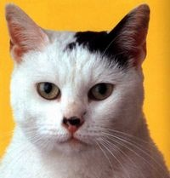
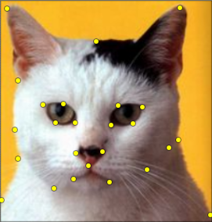
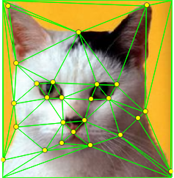
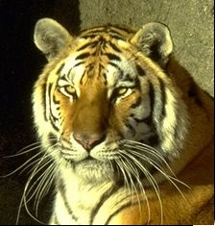
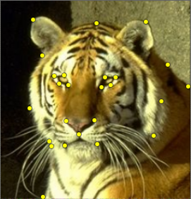
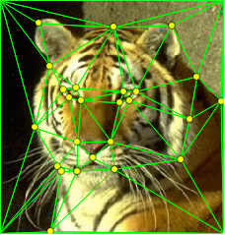
源图
控制点
三角形网格
目标图
控制点
三角形网格

Slide 18
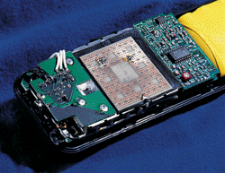
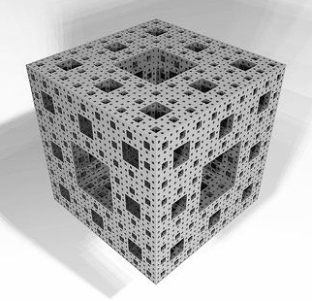
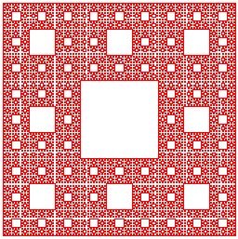
1.1.3 - 分形艺术
分形几何学和计算机图形学相结合的一门边缘学科。分形通过递归实现复杂的图形结构，主要用于描述欧几里得几何学无法描述的自然世界。不借助于计算机图形学技术，Menger海绵和Sierpinski镂垫根本无法用手工绘制出来。
Menger海绵
Sierpinski垫片
手机天线

Slide 19


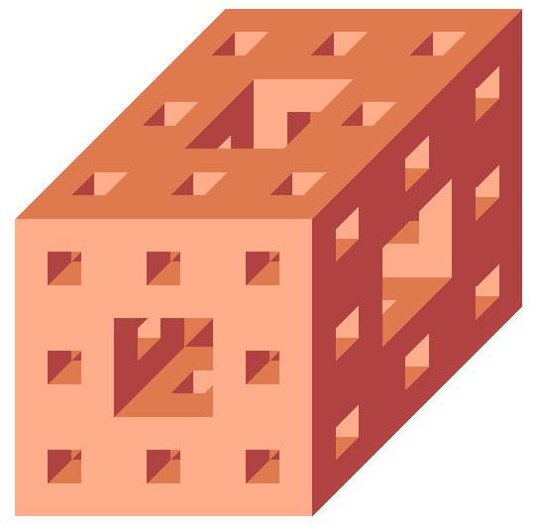
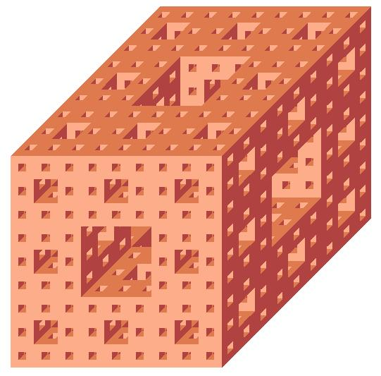



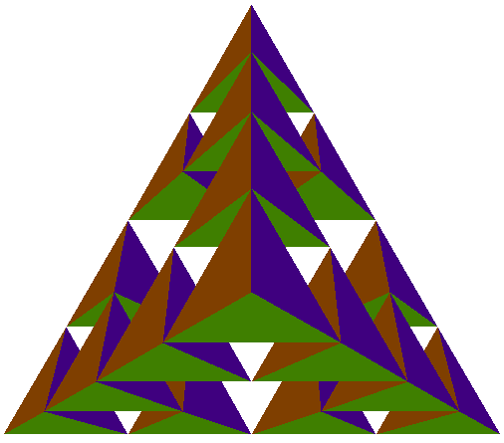
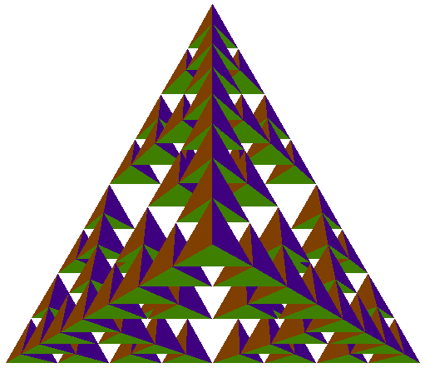
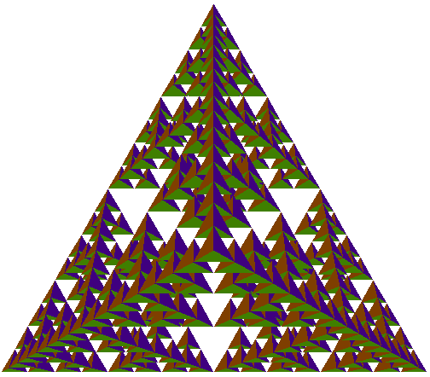
Menger海绵
Sierpinski镂垫

Slide 20
1.1.4 虚拟现实（VR）
虚拟现实（virtual reality，VR）技术是利用计算机生成虚拟环境，逼真地模拟人在自然环境中的视觉、听觉、运动等行为的人机交互的新技术。虚拟现实的3I特性包括：沉浸性(Immersion)、交互性(Interactivity)、想象性(Imagination)。
借助于一些特殊设备，如数据手套、头盔显示器等，用户可以“沉浸”到该环境中。在虚拟现实中，看到的是全彩色的影像，听到的是逼真的音响，感受到的是虚拟环境设备反馈的作用力，从而产生身临其境的感觉。视景仿真是虚拟现实技术最重要的表现形式，已经在城市规划仿真等许多领域得到广泛的应用。

Slide 21
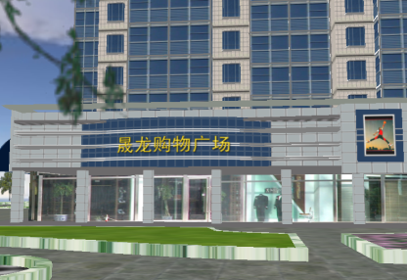
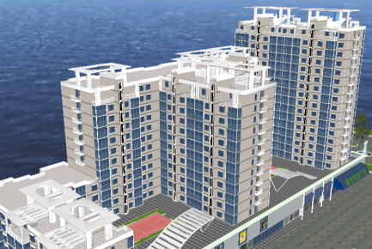
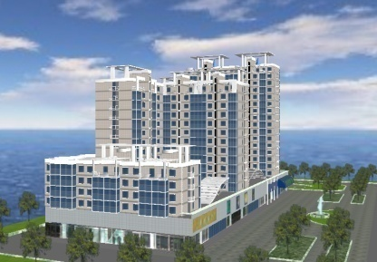
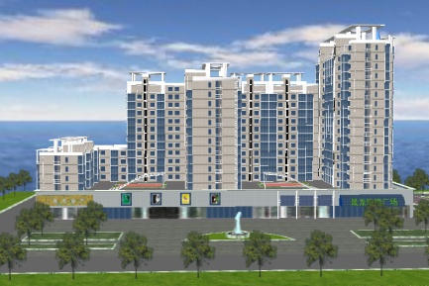
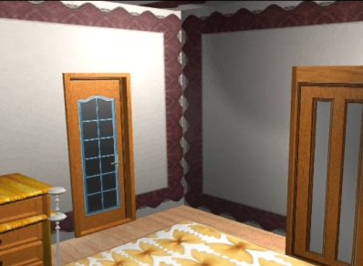
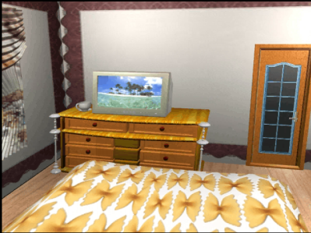
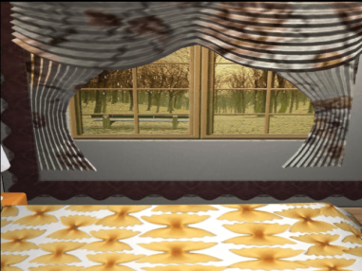
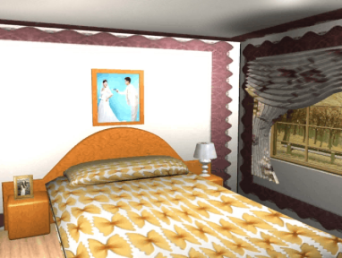
家居花园外景
家居花园内景

Slide 22
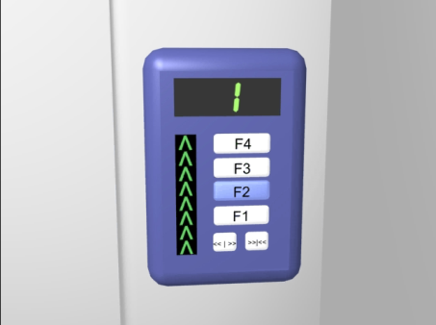
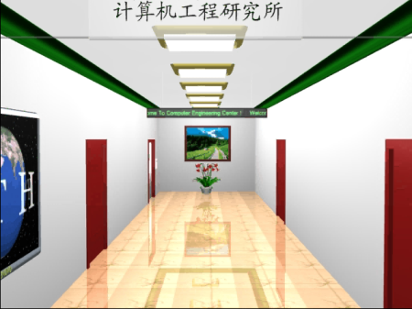
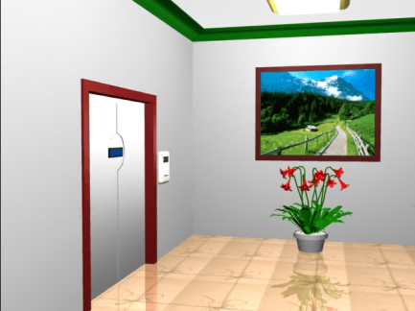
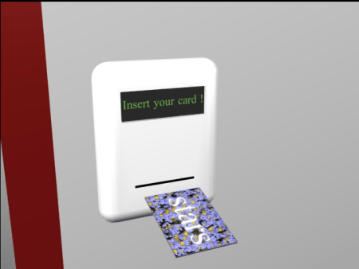
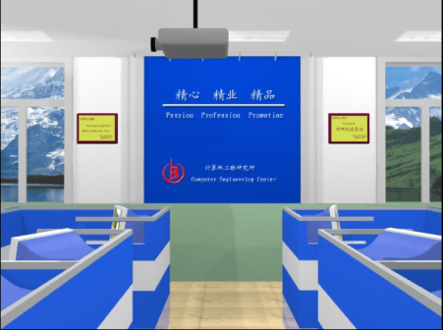
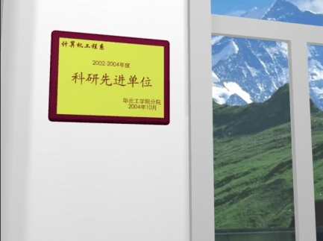
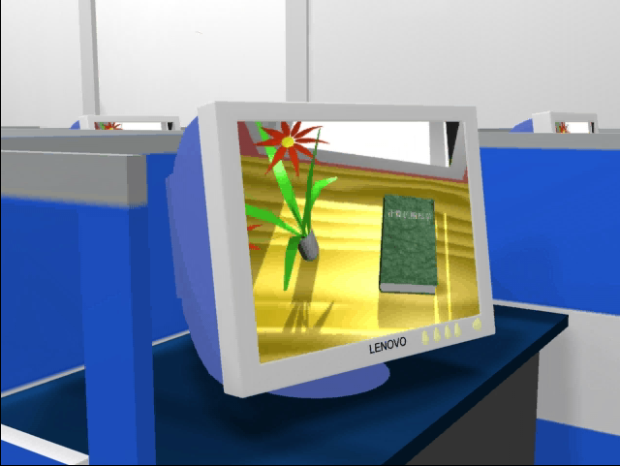
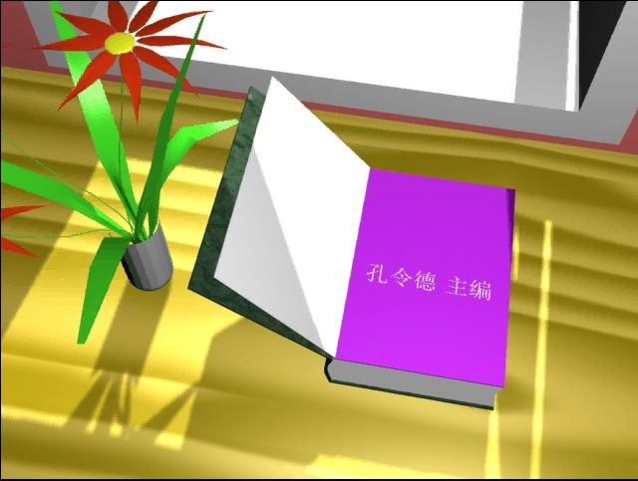
博创研究所漫游

Slide 23
1.1.5 计算机辅助教学（CAI）
计算机辅助教学(Computer Aided Instruction)是利用计算机图形学技术展示抽象原理或不可见过程的一种新的教学方法。在多媒体教室，教师使用集图、文、声、像为一体的多媒体课件，形象、生动地进行教学，有助于学生理解和接受深奥枯燥的理论。在网络化学习（E-Learning）时代，网络公开课搭建起强有力的网络视频教学平台，使受教育者不必进入传统的课堂也能接受到优质的培训，分享全世界范围内的优质教育资源。

Slide 24

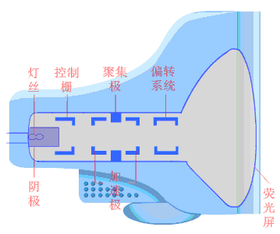



CRT教学软件

Slide 25
1.2 计算机图形学的概念
计算机图形学是一门研究如何利用计算机表示、生成、处理和显示图形的学科。
简单地说，计算机图形学是研究如何在计算机中表示图形、以及利用计算机进行图形的计算、处理和显示的相关原理与算法。
IEEE的定义为:Computer graphics is the art or science of producing graphical images with the aid of computer．

Slide 26




1.2 计算机图形学的概念
图形主要分为两类，一类是基于线条表示的几何图形，如线框图、工程制图、等高线地图等，另一类是基于材质、纹理和光照表示的真实感图形。
线框图
真实感图形

Slide 27
图形的表示方法：
参数法
参数法是在设计阶段采用几何方法建立数学模型时，用形状参数和属性参数描述图形的一种方法。形状参数可以是线段的起始点和终止点等几何参数。属性参数则包括线段的颜色、线型、宽度等非几何参数。一般用参数法描述的图形依旧称为图形。
点阵法
点阵法是在实现阶段用具有颜色信息的像素点阵来表示图形的一种方法，描述的图形常称为图像。
计算机图形学就是研究将图形的表示法从参数法转换到点阵法的一门学科。

Slide 28
直线的图形
直线的图像

Slide 29
1.2.3 - 计算机图形学的研究内容
图形硬件、图形标准、图形交互技术、光栅图形生成算法、曲线曲面造型、实体造型、真实感图形的生成算法、科学计算可视化、计算机动画、自然景物仿真和虚拟现实等。
计算机图形学的主要研究目的之一是生成和照片一样逼真的真实感图形。首先在计算机中构造出物体的几何模型，然后根据假定的光照、材质、纹理等条件，计算可见物体表面的反射光强。

Slide 30


Slide 31


Slide 32
1.3 计算机图形学的相关学科
3ds
Photoshop
手写板

Slide 33
1.4 计算机图形学的确立和发展
1946年2月14日，世界上第一台计算机ENIAC在美国问世。
1950年，美国麻省理工学院的旋风一号计算机配备了世界上第一台显示器——阴极射线管。
1963年美国麻省理工学院的Ivan E.Sutherland完成了《Sketchpad:A Man-Machine Graphical Communication System》(《Sketchpad：一个人机通讯的图形系统》博士学位论文)。
1970年Bouknight提出了第一个光反射模型，并用Lambert漫反射余弦定律计算物体表面多边形的光强，对于光照射不到的地方，使用环境光代替。
1971年Gouraud提出了双线性光强插值模型，被称为Gouraud明暗处理。
1975年Phong提出了双线性法矢插值模型，被称为Phong明暗处理。

Slide 34

早期的计算机绘图系统只能用键盘输入复杂的代码和命令来描述产品的几何形状。Sketchpad不必通过键盘输入繁琐的公式或代码，只用光笔等手持物体就可以在电脑屏幕上创建绘出三维几何图像。Sketchpad极大简化了人与计算机的信息交互，使得人手在屏幕上设计图形成为可能。
Sutherland发明了世界上第一台头盔式显示器，直接把人融入到人脑与计算机生成的三维虚拟世界中。头盔显示器里用户戴的双目眼镜内的一个小计算机屏幕上放映图像，可以形成透视场景。这是3D交互和虚拟现实技术的先驱。
1988年图灵奖获得者，美国科学院和工程院两院院士。

Slide 35
1.5 图形显示器的发展及其工作原理
1.5.1 阴极射线管CRT
CRT（Cathode Ray Tube），是光栅扫描显示器的显示部件，其功能与电视机的显像管类似，主要是由电子枪(electron gun)，偏转系统(defiection coils)，荫罩(shadow mask)，荧光粉层(phosphor)及玻璃外壳(screen)五部分组成 。

Slide 36


Slide 37
电子枪是由灯丝、阴极、控制栅组成。彩色CRT中有红绿蓝三支电子枪。有的显示器的电子枪是单枪三束。
CRT通电后灯丝发热，阴极被激发射出电子，电子受到控制栅的调节形成电子束。电子束经聚焦系统聚焦后以高速轰击到荧光屏上，荧光粉层被激发后发出辉光形成一个光点。
CRT偏转系统可以控制电子束在指定的位置上轰击荧光屏，整个荧光屏依次扫描完毕后，图像显示完成。
由于荧光粉具有余辉特性——电子束停止轰击荧光屏后，荧光粉的亮度并不是立即消失，而是按指数规律衰减，图像逐渐变暗，为了得到亮度稳定的图像，电子枪需要不断地根据帧缓存的内容轰击荧光屏，反复重绘同一幅图像，即不断刷新屏幕。

Slide 38
1.5.2随机扫描显示器
20世纪60年代中期出现随机扫描显示器。
图像的定义是存放在文件存储器中的一组画线命令。随机扫描显示器周期性地读取画线命令，依次在屏幕上画出线条，当所有的画线命令都执行完毕后，图像就显示出来。这时随机扫描显示器又返回到第一条命令行进行屏幕刷新。
随机扫描显示器可以直接按指定路径画线，直线光滑没有锯齿，主要用于显示高质量的图像。
随机扫描显示器也称作矢量显示器，属于画线设备，不能显示有阴影的图像。
示波器是随机扫描显示器。

Slide 39




随机扫描显示器

Slide 40
1.5.3 直视存储管显示器
70年代后期发展了利用CRT本身来存储信息，而且不再需要刷新屏幕的显示器。
DVST使用紧贴在荧光层后的存储栅的电荷分布来存储图形。DVST使用两支电子枪，一支是写电子枪，用来存储图形；另一支是读电子枪，用来图形显示。
从表面上看DVST极象是一个长余辉的CRT，一条线一旦画在屏幕上，在一小时之内都将是可见的。

Slide 41
这种显示器的电子束不是直接打在荧光屏上，而是先用写入电子枪将图像信息以正电荷“写”在一个每英寸有250条细丝的存储栅上。读电子枪发出的电子流再把存储栅上的图像“重写”在屏幕上。紧靠着存储栅后面的是收集栅，主要作用是使读出的电子流均匀，并以垂直方向射向屏幕。读电子枪发出的电子流以低速流经收集栅，并被吸引到存储栅上存有图像信息的正电荷上去，而存储栅上的非正电荷部分则被排斥。被吸引过去的电子直接通过存储栅并轰击荧光粉形成图像。

Slide 42




直视存储管显示器

Slide 43

1.5.4 光栅扫描显示器
到20世纪70年代初，基于电视技术的光栅扫描显示器的出现，极大地推动了计算机图形学的发展。在光栅扫描方式下，电子束扫过整个屏幕形成一幅光栅，然后控制光栅上各点的颜色形成显示画面，如图所示。
图1-19 光栅扫描显示器的工作原理

Slide 44


1.5.4 光栅扫描显示器
光栅扫描显示器电子束的强度可以不断变化，所以容易生成颜色连续变化的真实感图像。光栅扫描显示器是画点设备，可看作是一个点阵单元发生器，并可控制每个点阵单元的亮度，这些点阵单元被称为像素（Picture Element，Pixel）。
像素

Slide 45
屏幕宽高比
屏幕宽高比（Aspect Ratio）: 显示设备中显示图像的横向尺寸与纵向尺寸的比例，最常见的为4:3，目前的高清晰度电视和一些新型显示设备采用了16:9。
800×600
1024×768
800/600=1024/768＝4/3

Slide 46

不走样直线
在绘制水平，垂直直线及45°时，像素点集在直线路径上的位置是准确的，直线不走样。

Slide 47


走样直线
点阵形成的斜线呈阶梯状，形成锯齿线，这称为走样直线。
反走样直线
游戏中称为抗锯齿。

Slide 48
扫描线
光栅显示器为了在能整个屏幕上显示出图形，电子束需要从屏幕的左上角开始，沿着水平方向从左至右匀速地扫描，一直扫描到屏幕的右下角，显示出一帧图像。
扫描线

Slide 49
彩色显示器
荧光屏
荫罩板
电子枪
荫罩式显示器

Slide 50
荧光点图案
荧光点图案

Slide 51

荫罩板

Slide 52
帧缓冲器
帧缓冲器（frame buffer）是显存内用于存储一帧图像的一片连续内存空间。光栅扫描显示器使用帧缓冲存储屏幕上每个像素的颜色信息，帧缓冲使用位面（bit plane）与屏幕像素一一对应。

Slide 53

位面与帧缓冲器
如果屏幕上每个像素的颜色只用一位（Bit）表示，其值非0即1，屏幕只能显示黑白二色图像，称为黑白显示器，此时帧缓冲器只有一个位面。
二值图像

Slide 54
1位面
位面
帧缓冲器
CRT光栅
1位面帧缓冲器

Slide 55

8位面
如果每个像素的颜色可以用一个字节（Byte）表示，帧缓冲器需要用八个位面，可表示256种灰度，称为灰度显示器。
灰度图像

Slide 56
位面
8位面帧缓冲器

Slide 57

24位面
如果每个像素用R、G、B三原色混合表示，其中每种原色分别用一个字节表示，各对应一把电子枪，每种颜色可有256种亮度，三种颜色的组合是2²⁴颜色，共有24个位面。
彩色图像

Slide 58
24位面帧缓冲器

Slide 59
索引色
为了进一步提高颜色的种类，控制帧缓冲的增加，可把帧缓冲中的位面号作为颜色索引表的索引号，为每组原色配置一个颜色索引表，颜色索引表有256项，每一项具有w位字宽，当w大于8时，如w＝10，可以有2¹⁰种亮度等级，但每次只能有256种不同的亮度等级可用，这种颜色称为索引色。
在本书后续的程序中，将使用COLORREF RGB(BYTE bRed，BYTE bGreen，BYTE bBlue) 宏定义颜色。

Slide 60
图1-29 24位面10位颜色索引表的帧缓冲器

Slide 61
图1-30 视频控制器
一个像素的参数为位置坐标（x,y）和颜色值Color。

Slide 62


1.5.5 显示器的种类
阴极射线管显示器（Cathode Ray Tube，CRT）
液晶显示器（Liquid Crystal Display，LCD）
CRT LCD

Slide 63


加电将光线阻断，不加电则使光线射出。

Slide 64


1.5.6 三维立体显示器
1.二维显示器上观看三维图像的方法
（1）坐标变换方法
这是目前光栅扫描显示器显示三维图像的主流技术，通过平行投影或透视投影可以将三维坐标（x，y，z）变换为屏幕坐标（x，y）。这种三维物体坐标向二维屏幕坐标投影生成的图像称为准三维图像。
斜投影 正交投影 透视投影

Slide 65

（2）三维立体显示方法
立体双图

Slide 66


立体摄影方法

Slide 67





立体相机

Slide 68



立体观屏器
投币式立体观片机
立体观屏器原理

Slide 69



立体观屏器制作过程

Slide 70




博创研究所自制立体观屏器

Slide 71





立体眼镜方法

Slide 72

三维立体画方法
三维立体画生成原理

Slide 73

Photo制作的三维立体画

Slide 74

“博创图标”三维立体画

Slide 75

http://www.liuhs.com/

Slide 76


山洞
结

Slide 77

观看方法
请把下图上方的两点作为目标，先使眼睛休息片刻，然后象眺望远方那样，用稍模糊的视线瞄准两点，就会看从两点各自分离出另外两个点，然后调整视线，试图将里面两个点合成一点，当四点变为三点时，你便会看到立体图象。

Slide 78





三维立体画
立体动画

Slide 79

2 三维显示器
不需要佩戴任何3D眼镜就可以观察到三维立体效果

Slide 80
视差屏障
开关液晶
TFT液晶
立体显示器工作原理

Slide 81
1.6 图形软件标准的形成
1974年，美国计算机协会图形学专业委员会召开了一个“与机器无关的图形技术”工作会议，提出了图形软件标准化问题。ISO批准的第一个图形软件标准软件：图形核心系统（Graphics Kernal System，GKS），它是二维图形软件标准。1988年，ISO批准的第二个图形软件标准软件： GKS3D。它是三维图形软件标准。1986年， ISO又公布了第二个图形软件标准：程序员级的分层结构交互图形系统（Programmer’s Hierarchical Interactive System，PHIGS）。PHIGS是对GKS的扩充，增加的功能有对象建模、彩色设定、表面绘制和图形管理等。此后，PHIGS的扩充称为PHIGS＋。
进入20世纪90年代以后存在着一些事实上的标准，如SGI公司开发的 OpenGL （Open Graphics Library）开放式三维图形标准。微软公司为PC游戏开发的应用程序接口标准 Direct3D等。

Slide 82


1.7计算机图形学研究的热点技术
1.LOD （levels of detail）
物体离视点近，则采用就较高细节的模型，物体离视点远，则选择较低细节的模型。
特点：需要建三维模型与纹理映射。
四叉树地形
均匀网格

Slide 83


LOD网格
（c）低细节粗网格 （d）高细节细网格
图 1-45 动态绘制的LOD四叉树地形

Slide 84
2.IBR（Image based Rendering）
IBR技术则是使用从场景的全景图（Panorama）来构造虚拟现实系统。
优点是彻底摆脱了场景复杂度的实时瓶颈；
缺点是只能实现固定视点的环视和不同场景之间的跳跃，不能实现连续漫游。
特点：不需要三维建模
http://www.jiayinkeji.cn/fangdichan360/

Slide 85












客厅
图 1-46 样板房全景漫游系统

Slide 86

厨房

Slide 87
本章小结
本章介绍了计算机图形学的应用领域和热点技术，阐述了计算机图形学的基本概念。计算机图形学是基于图形显示器的发展而发展起来的一门学科。目前，光栅扫描显示器是使用最为广泛的画点设备，图形的绘制就是根据指定算法将相应的像素设置为指定颜色的过程。目前计算机图形学的热点技术主要是LOD技术和IBR技术，这两种技术在游戏开发中获得了广泛的应用。

Slide 88
习题1
名词解释：点阵法、参数法、图形、图像的含义。
名词解释：光栅、荫罩板、三枪三束、扫描线的含义。
什么是像素，像素的参数有哪些？打开Windows附件中自带的“画图”工具，选择放大镜的比例为8x，选择菜单“查看”→“缩放”→“显示网格”，绘制一条斜线，观察像素级直线的形状。
什么是直线的走样？使用微软中文字处理软件Word中的绘图工具绘制一条直线，该直线已经进行了反走样处理。将该直线拷贝到Windows附件中自带的“画图”工具中观察，试对比分析走样直线和反走样直线之间的区别？

Slide 89






给定顶点是A_{i}的五边形如图1-47（a）所示，顶点是B_{i}的五角星如图所示，其中i＝0,1,2,3,4。使用下式可以绘制内插动画
当t从0.0到1.0按步长0.1连续变化时，请编程绘制五边形变化到五角星的动画。
（a）t＝0.0 （b）t＝0.2 （c）t＝0.4
演示
（d）t＝0.6 （e）t＝0.8 （f）t＝1.0

Slide 90

下图是一幅笔者制作的三维立体画，里面写有文字。请把图片上方的两个黑点作为目标，用稍微模糊的视线越过三维画面眺望远方，就会从两个点各自分离出另外两个点成为4个点，调整视线将里面的两个点合并为一个点，也即当4个点变为3个点时，就能看到立体图像。请问，图片中写有什么文字？
图1-48 三维立体画

Slide 91

下图是使用记事本软件制作的一幅“桃心”文本三维立体画。根据视差原理排列A～P大写英文字母也可以制作出三维立体画，你能看到立体画中的“桃心”么？
文本三维立体画

Slide 92


图1-50是一个字符数组，其中的1~9代表不同的深度，“1”代表最大深度，“9”代表最小深度。使用随机字符绘制三维立体画，结果为一个深邃的四棱台。

